Slide 1
Chủ điểm
VÒNG TAY THÂN ÁI
VÒNG TAY THÂN ÁI

Slide 2
Thứ … ngày ... tháng … năm ...
Thứ … ngày ... tháng … năm ...
Chủ điểm: Vòng tay thân ái
Chủ điểm: Vòng tay thân ái
Bài 6
Bài 6
NÓI VÀ NGHE
NÓI VÀ NGHE
NGHE KỂ CÂU CHUYỆN VỀ MỘT CHUYẾN THÁM HIỂM

Slide 3
KHỞI
ĐỘNG
KHỞI
ĐỘNG

Slide 4
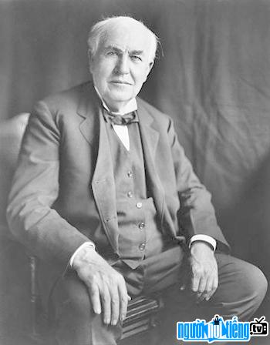
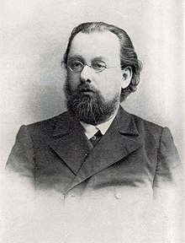
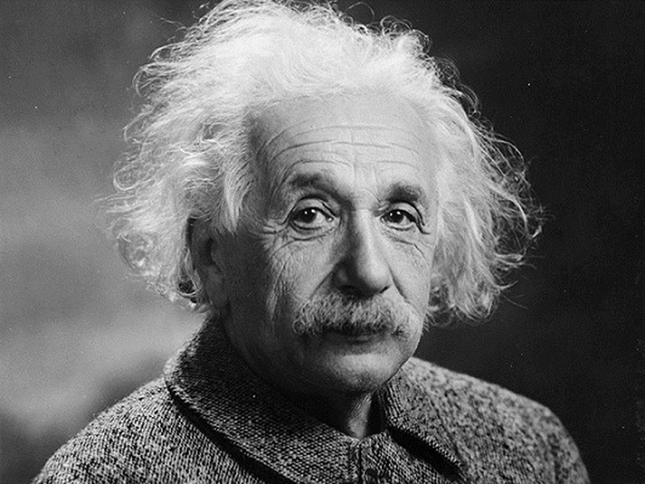
Kể tên một nhà khoa học hoặc nói những điều em biết về người đó.
Ê – đi - sơn
Xi-ôn-cốp-xki
Anh - xtanh

Slide 5
Kể tên một nhà khoa học hoặc nói những điều em biết về người đó.
1857 - 1935
Sáng lập lí thuyết về ngành vũ trụ học hiện đại.
Nhà khoa học nước Nga
Xi-ôn-cốp-xki

Slide 6
1. Nghe kể chuyện
Người tìm đường lên các vì sao
Từ nhỏ, Xi-ôn-cốp-xki đã mơ ước được bay lên bầu trời. Có lần, ông dại dột nhảy qua cửa sổ để bay theo những cánh chim. Kết quả, ông bị ngã gãy chân. Nhưng rủi ro làm nảy ra trong đầu óc non nớt của ông lúc bấy giờ một câu hỏi: “Vì sao quả bóng không có cánh mà vẫn bay được?”.
Để tìm điều bí mật đó, Xi-ôn-cốp-xki đọc không biết bao nhiêu là sách. Nghĩ ra điều gì, ông lại hì hục làm thí nghiệm, có khi đến hàng trăm lần.

Slide 7
Có người bạn hỏi:
- Cậu làm thế nào mà mua được nhiều sách và dụng cụ thí nghiệm như thế?
Xi-ôn-cốp-xki cười:
- Có gì đâu, mình chỉ tiết kiệm thôi.
Đúng là quanh năm ông chỉ ăn bánh mì suông. Qua nhiều lần thí nghiệm, ông đã tìm ra cách chế khí cầu bay bằng kim loại. Sa hoàng chưa tin nên không ủng hộ. Không nản chí, ông tiếp tục đi sâu vào lí thuyết bay trong không gian. Được gợi ý từ chiếc pháo thăng thiên, sau này, ông đã thiết kế thành công tên lửa nhiều tầng, trở thành một phương tiện bay tới các vì sao.

Slide 8
Hơn bốn mươi năm khổ công nghiên cứu, tìm tòi, Xi-ôn-cốp-xki đã thực hiện được điều ông hằng tâm niệm: “Các vì sao không phải để tôn thờ mà để chinh phục.”
Theo Lê Nguyên Long – Phạm Ngọc Toàn

Slide 9
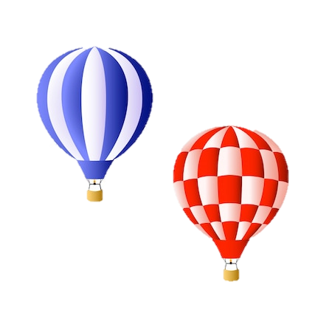
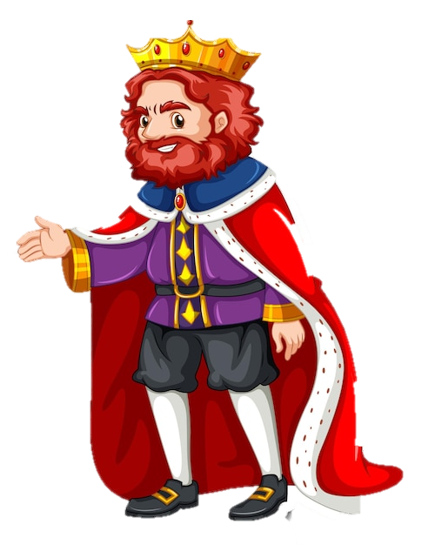
Chú thích
1
Khí cầu
Dụng cụ hình quả cầu, chứa đầy khí nhẹ, có thể bay lên cao.
2
Sa hoàng
Từ chỉ các vị vua của nước Nga (Từ năm 1547 đến 1721)

Slide 10
2. Ghi chép lại ước mơ của Xi-ôn-cốp-xki và những việc làm của ông để chinh phục ước mơ.
THẢO LUẬN NHÓM

Slide 11
Ông dại dột nhảy qua cửa sổ để bay theo những cánh chim.
Ông đã làm thí nghiệm tìm cách chế ra khí cầu bay bằng kim loại.
Mơ ước được bay lên bầu trời
Xi-ôn-cốp-xki đọc rất nhiều sách và làm thí nghiệm.
Ông thiết kế thành công tên lửa nhiều tầng.

Slide 12
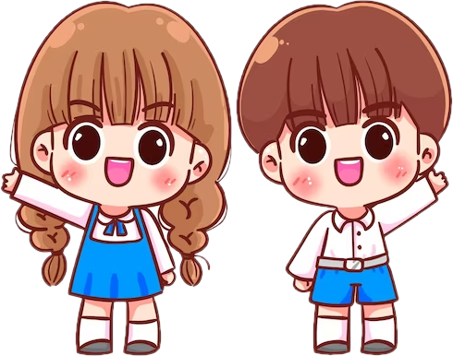
3. Kể lại câu chuyện dựa vào nội dung đã ghi chép
THỰC HÀNH NHÓM ĐÔI

Slide 13
4. Trao đổi với bạn:
Xi-ôn-cốp-xki đã chế tạo ra những gì?
Theo em, thành công mà ông có được là nhờ đâu?
Đặt một tên khác cho câu chuyện.
THẢO LUẬN NHÓM

Slide 14
Xi-ôn-cốp-xki đã chế tạo ra những gì?
Chế tạo ra khí cầu bằng kim loại
Thiết kế thành công tên lửa nhiều tầng

Slide 15
b. Theo em, thành công mà ông có được là nhờ đâu?
Là nhờ sự nỗ lực không ngừng nghỉ và sự kiên trì theo đuổi ước mơ.
c. Đặt một tên khác cho câu chuyện.
Người chinh phục các vì sao
Từ ước mơ biết bay như chim

Slide 16
CHIA SẺ TRƯỚC LỚP

Slide 17
DẶN DÒ
DẶN DÒ
GV ĐIỀN VÀO ĐÂY
GV ĐIỀN VÀO ĐÂY
GV ĐIỀN VÀO ĐÂY
GV ĐIỀN VÀO ĐÂY

Slide 18
TẠM BIỆT VÀ HẸN GẶP LẠI
TẠM BIỆT VÀ HẸN GẶP LẠI

